Slide 1
期末專題 超級Pro停車場系統
組別 : 第五組
組員 : 陳翊瑭 313511057
陳冠榮 313513064
洪亮 313512072

Slide 2

系統說明
停車場規格
分成一般和VIP兩層樓，一般的有2個入口、1個出口，VIP則會有一個完全獨立的出入口
每層有 10 個停車位 (兩個殘障、三個電動車(充電站)、五個一般車位)
停車規則
入口採 FIFO : 先偵測到的車先進，並根據哪個攝影機，決定進入哪個入口
會根據車種停到相對應的位置
若殘障和電動車位停滿就去停一般的（電動車停一般不會觸發timer跟signal)
若VIP停滿，也會根據以上邏輯去停一般
離場和充電機制
會根據入場時間以(50/1sec)計費，付款完後才能離場
電動車位會在充電50%和70%及充飽通知用戶

Slide 3
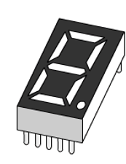

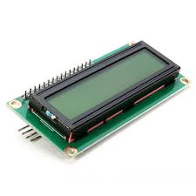

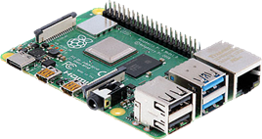

硬體架構 (含I/O)
Raspberrt Pi 4
I/O
8 x GPIO -> 七段顯示器
6 x GPIO -> LED (顯示充電情況)
I2C -> LCD1602A I2C
USB -> USB Camera

Slide 4


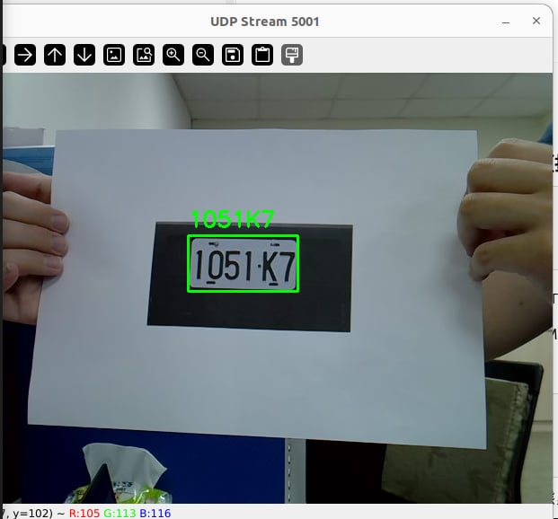
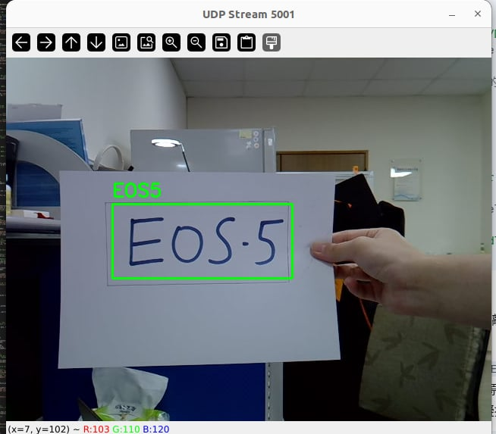
車牌辨識:
A 入口攝影機
UDP
yolo+OCR
車牌
Plate Server
B 入口攝影機
UDP

Slide 5
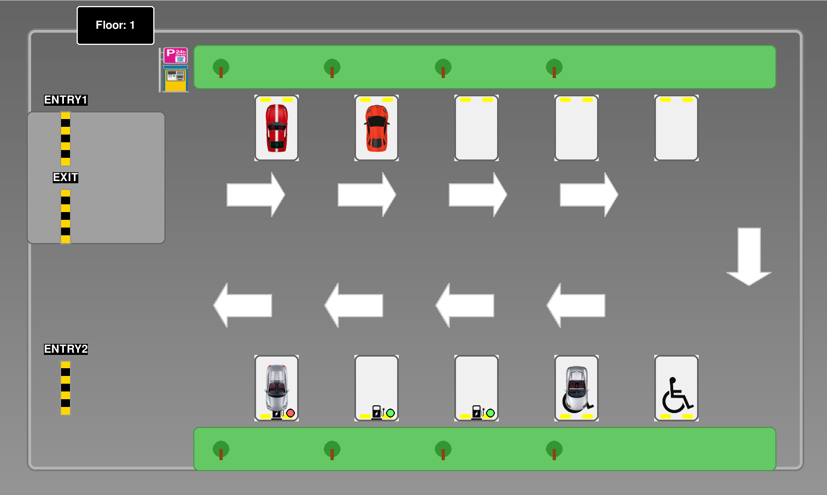
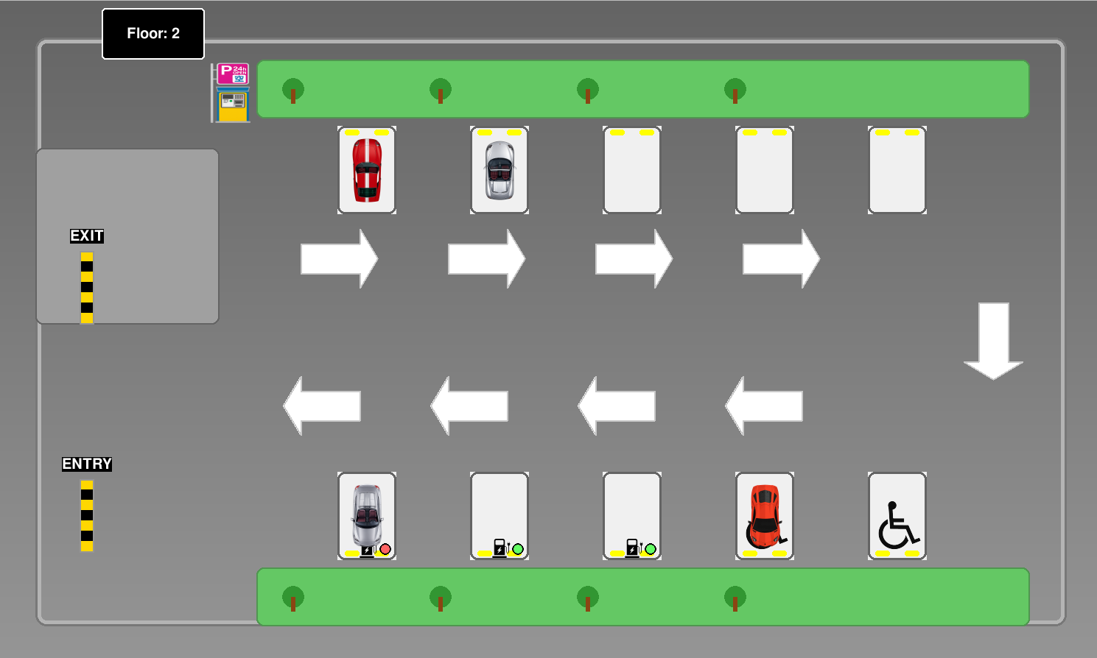
界面設計
UI (User Interface)：根據server傳送的訊息，會呈現出車子進/出場和停車動畫
一般停車場
VIP停車場

Slide 6
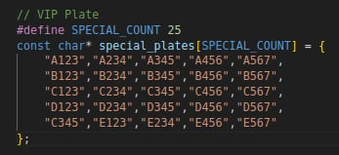
軟體設計
client-server 架構，接收相機辨識的車牌，並用Muti-thread表示要停車的用戶
根據車牌的第一個字母分成三種車種:
一般車位 、電動車位(E) 、殘障車位(B)
VIP和一般各使用3個counting semaphore來保護車位
電動車位會利用timer在充電50%和70%及充飽時用signal傳給樹梅派，讓LED閃爍
UI介面會根據哪個攝像機決定哪個閘口，模擬停車場內車輛情況

Slide 7
軟體架構圖
TCP
UDP
Server.c
driver
VIP_client.c
VIP車牌
Plate Server
Counting Semaphore
UI介面
exit.c
離場車牌
UI_vision.py
Timer
傳送即時影像
紀錄車牌與入場時間
udp_send.c
plate_recognition.py
Signal
seven seg
LED

Slide 8
結合上課所學
將 semaphore 應用在停車場管理系統裡
用 Counting Semaphore 控制車位數，只要滿了就會 block 等待
實作 client-server 架構，使用 Socket 進行互相傳訊
系統透過攝影機和鍵盤將車牌資料透過 Socket 傳送到 Server 處理
server 將停車資訊利用socket傳訊給 UI
運用signal和timer的技術，來去操作電動車的充電提醒
配合充電車位數量，設置符合數量的充電資源
電動車開始充電時啟動timer，並在50%和70%及充飽時定期用signal通知使用者
用mutex保護兩個紀錄的車牌的變數
當進場或離場時都須先lock住記錄車牌的變數

Slide 9
過程中遇到的困難與解決方法
問題1: 樹莓派3的ram及SD卡容量有限，在跑影像識別模型及同時做其他硬體i/o的處理會很吃力
解決方法: USB攝像頭採用UDP傳輸影像回本地主機的server，在本機來去偵測有沒有車牌，以及去做車牌辨識
問題2: UDP每筆傳送的資料大小必須小於65536KB，超過大小會得到message to long這個錯誤訊息
解決方法: 在攝影機傳送前先壓縮圖片，使得檔案大小在不會失真的情況
UDP用於即時影像傳輸，而如果改用TCP，可能會造成影片是有lag
問題3: 原本是把兩台Pi 都設在同一IP 子網，導致有條網路被忽略，以至於無法使用同台電腦ssh到兩台樹梅派
解決方法: 將兩條網路線設在不同子網，這樣電腦就能清楚知道要走 RJ-45 → 找 Pi-A還是走 USB-Ethernet → 找 Pi-B

Slide 10
Thank you!

